Slide 1
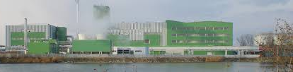
Predbežné trhové konzultácie
Generátor aktívneho kyslíka
Leopoldov

Slide 2
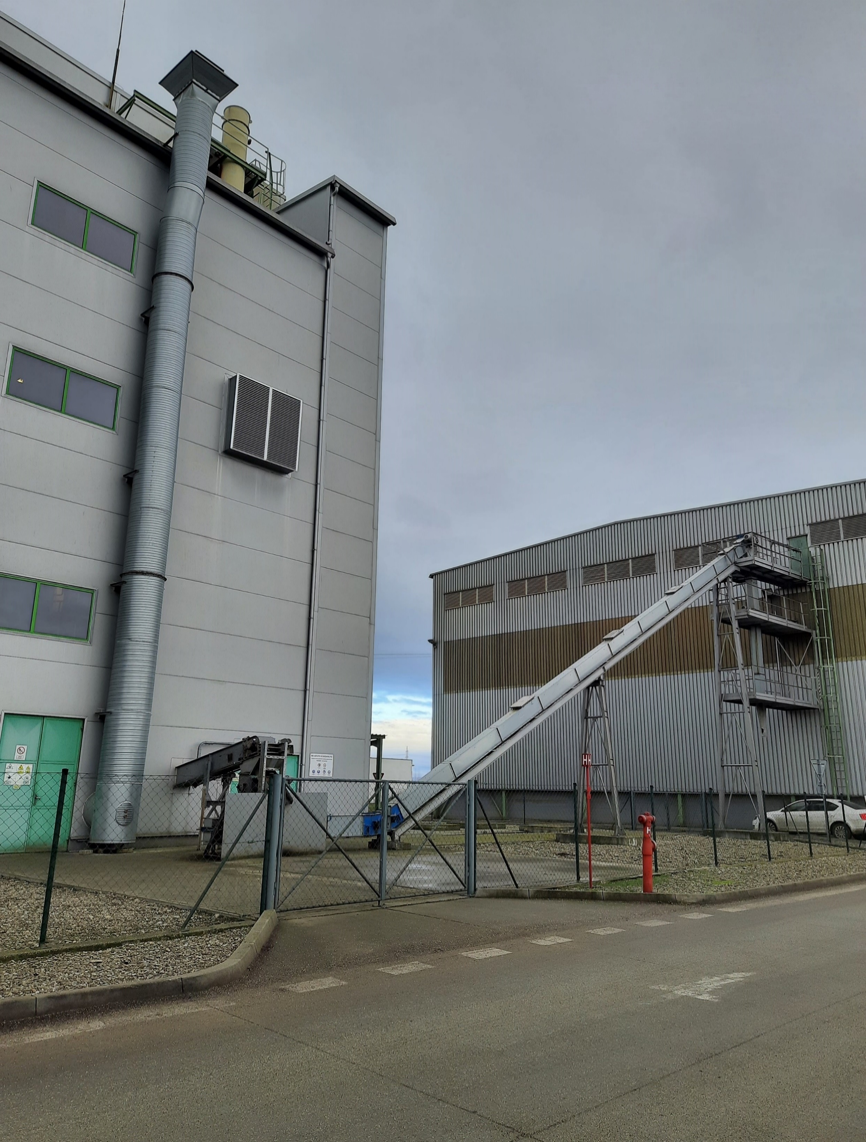
Opis riešenia a hlavné zariadenia
Na zabezpečenie zníženia zápachu v Komíne sa čistý vzduch dodáva Vstupným ventilátorom cez Vstupný filter vzduchu a Predohrev vzduchu do Generátora aktívneho kyslíka, kde sa mení na aktívny kyslík, ktorý sa v Injektore aktívneho kyslíka, namontovanom do telesa Komína, vstrekuje do prúdu odpadového vzduchu v Komíne. Zariadenie pracuje automaticky bez potreby manuálnych zásahov.
Kapacita zariadení generátora aktívneho kyslíka, je projektovaná na spracovanie 25000 m³/h odpadového vzduchu z prevádzky „Extrakcie repkových výliskov“ s uvažovaným produkčným časom 8000 hod/rok.
Do odpadového vzduchu sa pridáva čistý vzduch v množstve 3600 m³/h. Celkové max. množstvo vzduchu vypúšťaného z komína bude 28600 m³/h.
Hlavným zariadením je Generátor aktívneho kyslíka. Je to zariadenie na úpravu čistého vzduchu určeného na zníženie zápachu v odpadovom vzduchu. V Generátore sú žiariče, tiež nazývané články XG, ktoré menia molekuly kyslíka a vodnej pary vo vstrekovanom vzduchu na radikály. Táto reakčná zmes, často nazývaná ako aktívny kyslík, je potom cez Injektor aktívneho kyslíka vo vysokej rýchlosti zavedená do prúdu odpadového vzduchu v Id. č. 84 Komín. Tu aktívny kyslík zoxiduje pachové molekuly a spôsobí zníženie zápachu.

Slide 3
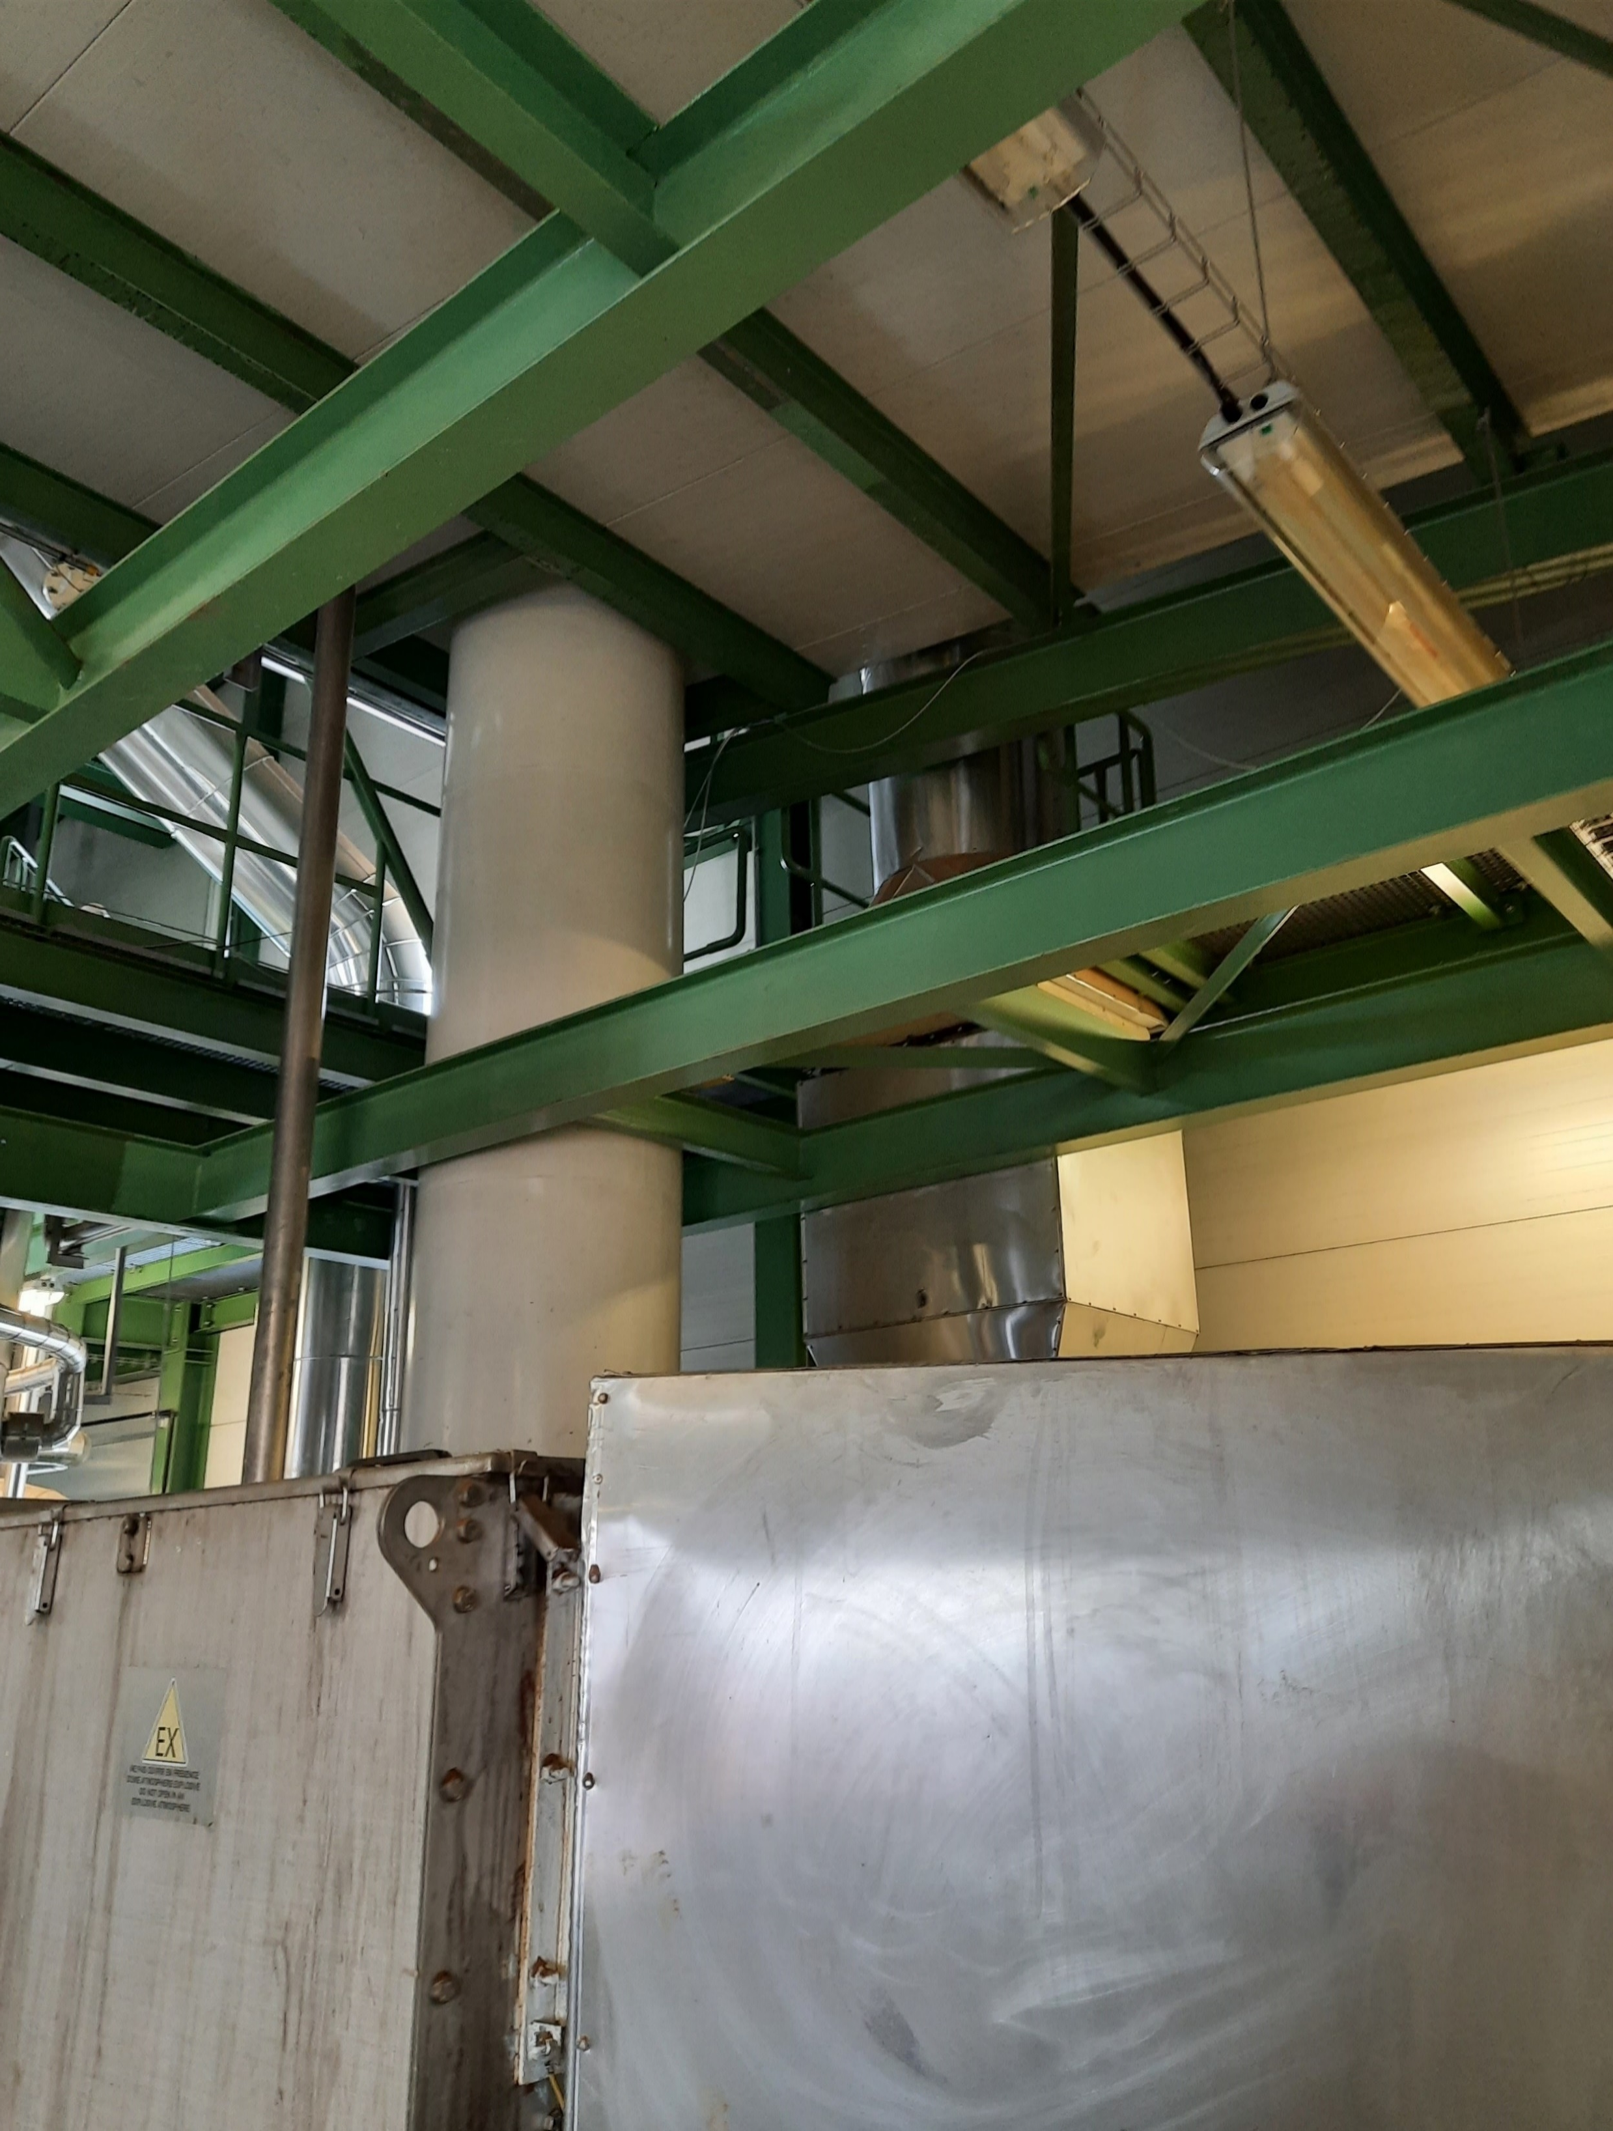
Opis riešenia a hlavné zariadenia
Injektor aktívneho kyslíka slúži na prepojenie Generátora a Komína. Injektor sa vloží do telesa Komína cez obdĺžnikové hrdlo na to určené.
Vstupný filter vzduchu je 3-stupňový a slúži na čistenie vzduchu s cieľom zamedziť zaneseniu a znečisteniu systému.
Predohrev vzduchu reguluje a minimalizuje relatívnu vlhkosť (na zamedzenie kondenzácie) čistého vzduchu prúdiaceho cez Generátor. Pri spustení je výkon nastavený na vysokú hodnotu, po 30 min. sa výkon automaticky prepne na hodnotu regulovanú podľa snímača vlhkosti umiestneného v Generátore.
Vstupný ventilátor slúži na dopravu čistého vzduchu z vonkajšieho priestoru do Generátora.
Tlmič hluku slúži na tlmenie hluku vznikajúceho v nasávacom potrubí pri nasávaní vzduchu ventilátorom.
Komín slúži na odvod odpadového vzduchu z Toastera v „Extrakcii repkových výliskov“. Existujúca časť nad strechou sa zdemontuje a umiestni sa tam nová časť, v ktorej bude namontovaný Injektor. Existujúca komínová hlava sa premiestni na novú časť. Príruba existujúcej komínovej hlavy sa odstráni a nahradí sa novou prírubou.
Navýšenie komína o 7,5 m.
Z dôvodu kolízie existujúceho VZT zariadenia slúžiaceho na odvod tepla z prevádzky, s konštrukciou novej plošiny slúžiacej na prístup ku Generátoru a hrdlám Komína, toto VZT sa potrubie premiestni na novú výšku mimo novej konštrukcie. Riešenie je znázornené na výkrese č. 50920-D.2.1.b-10007.

Slide 4
Dispozičné riešenie
Komín, v ktorom prúdi odpadový vzduch, ktorého zápach sa znižuje, je umiestnený na podlaží +13,030 m a vyvedený von nad úroveň zníženej strechy vo výške +21,254 m. Generátor aktívneho kyslíka sa umiestni vedľa Komína na novú OK na úrovni +21,510 m. Injektor aktívneho kyslíka sa umiestni do telesa Komína cez obdĺžnikové hrdlo na úrovni Generátora. Predohrev vzduchu sa umiestni na vstupe potrubia čistého vzduchu do Generátora.
Na zabezpečenie prístupu k hrdlám na Komíne, ktoré sú určené na odber vzoriek emisií a zápachu, bude slúžiť plošina vo výške +30,860 m. Prístup bude z plošiny na úrovni +21,510 m, cez medzi plošinu na úrovni +26,185 m s vytvorením novej časti schodiska.
Vstupný filter vzduchu bude umiestnený na podlaží +17,030 m na konštrukcii pripevnenej o stavebnú OK. Vstupný ventilátor bude umiestnený pred Vstupným filtrom na konštrukcii pripevnenej o stavebnú OK. Tlmič hluku bude umiestnený pred Vstupným ventilátorom na konštrukcii pripevnenej o stavebnú OK.

Slide 5
Elektro a MaR s riadením
Elektročasť
V rozsahu riešenia predmetného PS sú požiadavky na technologickú spotrebu elektrickej energie:
prívod energie do Generátora aktívneho kyslíka
prívod energie do Predohrevu vzduchu
pohon Vstupného ventilátora
spotreba: max. 424 MWh za rok pri predpokladanej dobe prevádzky 8000 hod/rok
Súčasťou rozsahu sú aj úpravy v rozvodni vrátane zdvojenej podlahy, osvetlenie, bleskozvody a uzemnenie, vytvorenie žiaruvzdorných žľabov pre káblové vedenie, káble, silové, ovládacie a komunikačné, utesnenie prestupov v požiarno-deliacich konštrukciách.
MaR a riadenie
Riadenie všetkých jednotlivých komponentov v Generátore aktívneho kyslíka je zabezpečované prístrojmi MaR umiestnenými v novom rozvádzači, ktorý bude umiestnený na podlaží +8,78 m v miestnosti elektro rozvodne a zapojený do existujúceho panelu obsluhy.
Vstupný filter vzduchu je vybavený dvoma diaľkovými meračmi tlaku na meranie tlakového rozdielu, ktoré budú zapojené do existujúceho panelu obsluhy.
Predohrev vzduchu má regulovaný výkon v závislosti od relatívnej vlhkosti vzduchu v Generátore aktívneho kyslíka, aby mal vzduch na vstupe do Generátora správne parametre.
Na Komíne je umiestnený diaľkový merač hexánu, ktorý je zapojený do existujúceho panelu obsluhy.
RS k zariadeniu generátora, komunikácia PROFIBUS a Ethernet s existujúcim RS (Simatic PCS7, verz. 8.2)

Slide 6
Búracie, stavebné práce a OK, iné
Stavebná časť a búracie práce
Strešná a obvodová konštrukcia je realizovaná z tepelno-izolačných sendvičových Trimo-panelov hr.150mm – tepelná izolácia – minerálna vlna. Cez tieto panely budú vytvorené prestupy pre oceľové konštrukcie a technológiu – búracie práce (pozor v zmysle technologických postupov a predpisov Trimo-group a dodávateľa fólií PE a mPVC).
V rámci prípravy na osadení novej oceľovej konštrukcie a novej technológie budú čiastočne odstránené stávajúce lávky a zábradlia vrátane odstránenia stávajúceho bleskozvodu.
Oceľové konštrukcie
Podlažie +8,780 m: Podlažie +8,780 m bude bez stavebných úprav s výnimkou miestnosti elektro rozvodni a zdvojenej podlahy na úrovni +9,580 m.
Podlažie +13,030 m: Podlažie +13,030 m bude bez stavebných úprav zachované v pôvodnom stave.
Podlažie +17,030 m: V tomto podlaží budú umiestnené nové oceľové rámy pre vstupný ventilátor, vstupný filter vzduchu a tlmič. Uložené budú na existujúce nosníky podlahy.
Plošina +20,315 m - nové oceľové schodisko pre výstup na vonkajšiu plošinu +21,510 m: Nové schodisko bude uchytené k nosníku existujúcej plošiny +20,315. Pre prístup na plošinu slúži existujúce schodisko šíky 600 mm.
Výstup na novú vonkajšiu plošinu +21,510 - nové dvere: V západnej fasáde budú umiestnené nové dvere slúžiace pre výstup na novú obslužnú plošinu. Pre uchytenie fasádnych panelov a dverí je vo fasáde navrhnutá nová oceľová výmena s profilov.
Vonkajšia obslužná plošina +21,510 m: Plošina so zábradlím s okopovým plechom bude celkovej šírky 4 m a dĺžky 4,3 m. Pre prístup na plošinu slúži nová prístupová lávka šírky 1 m a bude vedená od nového výstupu na plošinu popri fasáde objektu. Pre prístup na plošinu slúžia dva prístupové rebríky s medzi podestou. Ku všetkým konštrukciám je potrebné realizovať kotvenie a konštrukcie.
Predĺženie existujúceho komína: Existujúci komín bude predĺžený o cca 7,5 m a pre zabezpečenie stability komína je potrebné riešiť dodatočné uchytenie v úrovni existujúcej strechy.
Súčasťou rozsahu Zhotoviteľa bude aj výmena článkov generátora po 8000hod. prevádzky.
Pozn. K dispozícii je realizačná projektová dokumentácia a projekt pre stavebné povolenie.

Slide 7
Požiadavky na realizáciu
V budove Extrakcie je stanovená zóna výbušnosti 1.

